Slide 1
欢迎同学们！

Slide 2
新课标下生物的内容及分值
必修部分：
模块一：分子与细胞（共36个课时2学分）
模块二：遗传与进化（共36个课时2学分）
模块三：稳态与环境（共36个课时2学分）
选修部分：
模块一：生物技术实践（共36个课时2学分）
模块二：生物科学与社会（共36个课时2学分）
模块三：现代生物科技专题（共36个课时2学分）
模块一：分子与细胞（共36个课时2学分）
模块二：遗传与进化（共36个课时2学分）
模块三：稳态与环境（共36个课时2学分）
模块一：生物技术实践（共36个课时2学分）
模块三：现代生物科技专题（共36个课时2学分）

Slide 3
如何学习高中生物？
1、课前用十分钟预习，把内容看一遍，把重点划出来，把问题提出来。
2、上课时认真听讲，积极参与思考.分析和讨论,将核心概念和归纳总结出的重要知识点做好笔记。
3、课后及时复习,完成相关的练习,准备下节课前的复习提问。
4、多关注你身边的事物和现象,多看与生物有关的新闻及杂志，拓宽视野。
5、多动脑、多动手, 主动学习，主动探究，小组合作。
6、多学科结合、多角度思考。

Slide 4
项目 |  | 内容 | 比重
理论 技能 | 预习复习 | 每课的课前预习与课后复习及作业的完成 | 20%
 | 课堂表现 | 课堂纪律、堂上讨论与回答问题等
 | 实验操作 | 规范操作、提高技能
 | 实验效果 | 总结与反思
实践 活动 | 1、实验设计 | 如: 影响酶活性的条件 | 30%
 | 2、资料搜集 | 如: 干细胞研究进展与人类健康
 | 3、实践调查 | 如: 你的饮食有营养吗？
 | 4、学生授课 | 如: 细胞中的糖类和脂质 如: 细胞中的无机物
 | 5、模型建构 | 如：制作真核细胞的三维结构模型
考试 | 单元测试 | 部分重要章节 | 50%
 | 学段1（期中） | 一般是第1章——第4章
 | 学段2（期末） | 一般是第5章——第6章

Slide 5
必修一 分子与细胞
第一章 走近细胞
第一节 从生物圈到细胞

Slide 6
学习目标
1、理解并能举例说明“生命活动
建立在细胞的基础之上”(重点)
2、举例说明生命系统的结构层次
(重点和难点)
3、理解细胞是最基本的生命系统

Slide 7
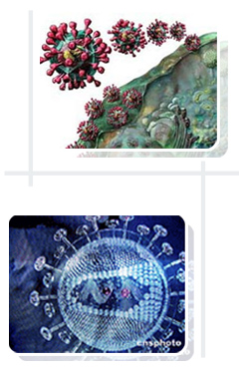
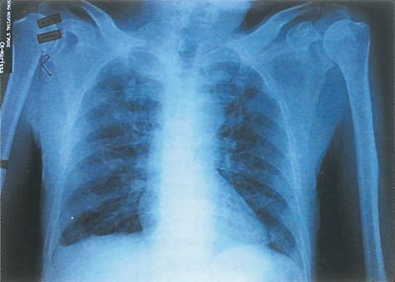
SARS病毒的结构和患者肺部X光片
问题探讨

Slide 8
病毒只能寄生在活细胞里，利用活细胞中的物质生活和繁殖。
病毒生命活动离不开细胞
除病毒外，其他生物都是由细胞构成的，那么，是不是所有的生命活动都离不开细胞呢？

Slide 9
一.生命活动离不开细胞
病毒的生命活动离不开细胞
单细胞生物
靠单个细胞完成各种生命活动
多细胞生物
依靠各种分化的细胞密切合作，
共同完成一系列复杂的生命活动
各种生物的生命活动都是在细胞内或在细 胞的参与下完成的。
细胞是生物体结构和功能的基本单位。

Slide 10
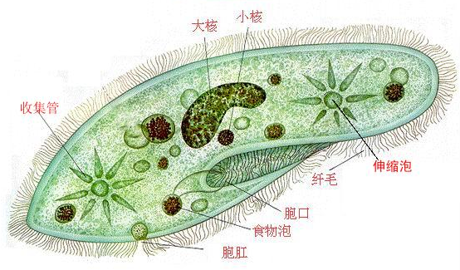
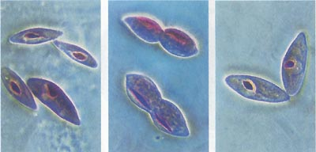
实例1 草履虫的运动和分裂
呼吸、摄食、生长、应激性

Slide 11
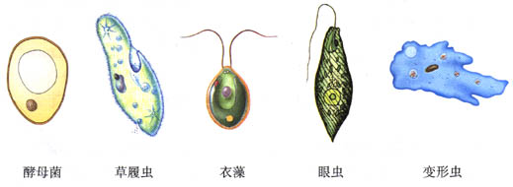
其他单细胞生物

Slide 12
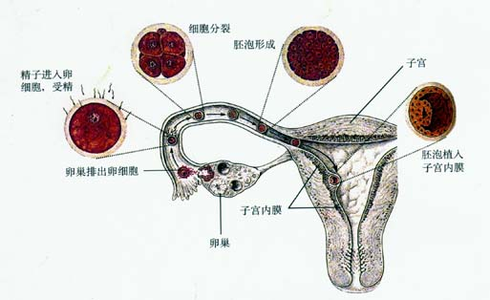
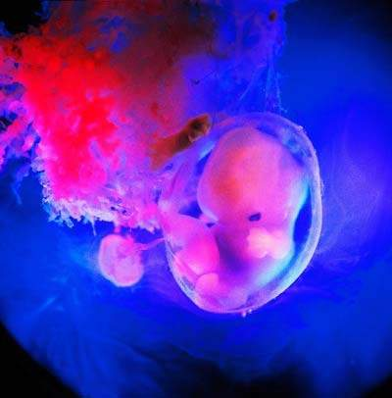
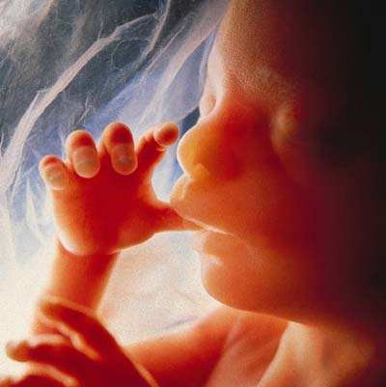
实例2 人体生殖和发育
人体发育的起点是受精卵
胚胎的发育与细胞的分裂、生长和分化有关

Slide 13
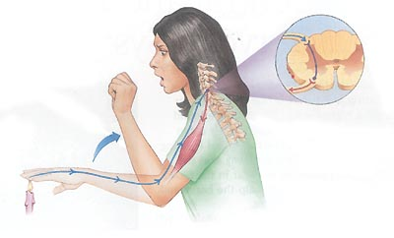
实例3 缩手反射
应激性
多细胞生物无论是简单的生命活动还是复杂的生命活动都需要许多细胞的参与，需要细胞之间的相互配合和互相协调.

Slide 14
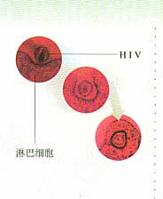
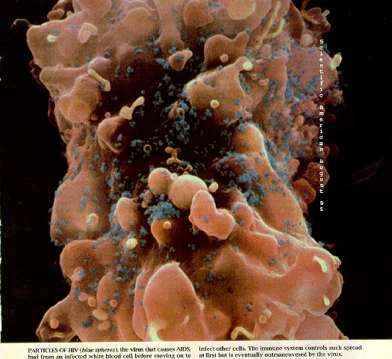
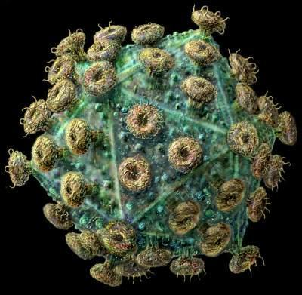
实例4 艾滋病感染人体淋巴细胞
艾滋病病毒(HIV)
HIV侵染T淋巴细胞
细胞受损会导致生物体的正常生命活动受到影响

Slide 15
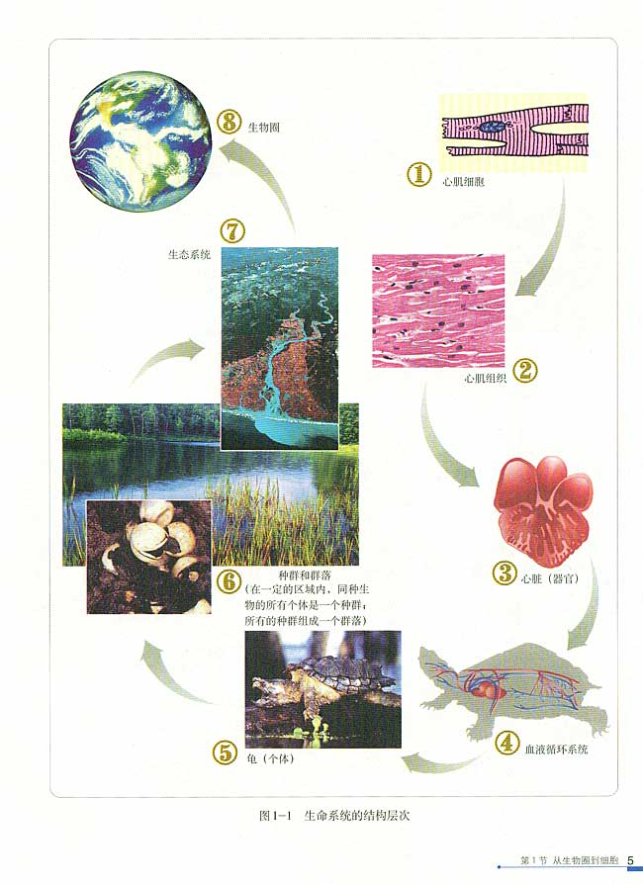
二 生命系统的结构层次

Slide 16
生命系统的结构层次
细胞→组织→器官→系统→个体
→种群→群落→生态系统→生物圈

Slide 17
结构层次 | 概念 | 举例
细胞 | 细胞是生物体结构和功能的基本单位 | 心肌细胞
组织 | 由形态相似，结构、功能相同的细胞联合在一起 | 心肌组织
器官 | 不同的组织按照一定的次序结合在一起 | 心脏
系统 | 能够共同完成一种或几种生理功能的多个器官按照一定的次序组合在一起 | 循环系统
个体 | 由各种器官或系统协调配合共同完成复杂的生命活动的生物。单细胞生物由一个细胞构成生物体 | 龟

Slide 18
结构层次 | 概念 | 举例
种群 | 在一定的自然区域内，同种生物的所有个体是一个种群 | 该区域内同种龟的所有个体
群落 | 在一定的自然区域内，所有的种群组成一个群落 | 该区域内龟和其他所有生物的种群
生态系统 | 生物群落与它的无机环境相互作用而形成的统一整体 | 龟生活的水生生态系统
生物圈 | 由地球上所有的生物和这些生物生活的无机环境共同组成 | 地球上只有一个生物圈

Slide 19
思考与讨论
1、如果把图中的龟换成人，图中其他各层次的组成会不会发生变化？如果换成一棵松树，一只草履虫又会怎样？
人：不变。但具体内容会有变化,如心脏结构不同.
松树：缺少了系统这一层次
草履虫：细胞(个体)→种群→群落→生态系统→生物圈

Slide 20
2、在生命系统的各个层次中，能完整地表现各种生
命活动的最微小层次是哪一个？说明你的理由。
细胞
细胞是生物体结构和功能的基本单位。

Slide 21
思考:细胞内部还有没有系统?
是不是生命系统?
3、一个分子或一个原子，也是一个系统吗？如果是，它们是不是生命系统？如果不是，请说明理由。
1）一个分子或一个原子是一个系统。
2）不是。因为生命系统能完成一系列的生命活动，
单靠一个分子或一个原子是不可能完成的。

Slide 22
构成生命系统的结构具有层次性、复杂性和多样性。而细胞则是地球上最基本的生命系统。

Slide 23
反馈练习
1、下列组合中，依次属于种群、群落和生态系统的一
组是（ ）
①生活在人大肠中的寄生虫和微生物等生物；
②某一池塘中的全部鱼类；
③肺炎患者肺部的肺炎双球菌；
④一根枯木及枯木上的所有生物
A、①②④ B、②③④ C、③②① D、③①④
D

Slide 24
2、血液属于（ ）层次
3、牙齿属于（ ）层次
结缔组织
器官
4、下列哪项不属于生命系统（ ）
A、池塘中的一只青蛙
B、青蛙的表皮细胞
C、表皮细胞中的水和蛋白质分子
D、池塘中的水、阳光等环境因素以及生活在池塘中
的青蛙等各种生物
C

Slide 25
〖课后答案〗
1.（1）活细胞：A、D、G、I；（2）死细胞：B、E；（3）细胞的产物：C、F、H。
2.（1）细胞层次（也是个体层次，因为大肠杆菌是单细胞生物）；（2）种群层次；（3）群落层次。
拓展题1.提示：不是。病毒不具有细胞结构，不能独立生活，只能寄生在活细胞中才能生活，因此，尽管人工合成脊髓灰质炎病毒，但不意味着人工制造了生命。
2.提示：人工合成病毒的研究，其意义具有两面性，用绝对肯定或绝对否定的态度都是不全面的。从肯定的角度看，人工合成病毒可以使人类更好地认识病毒，例如，研制抵抗病毒的药物和疫苗，从而更好地为人类的健康服务；从否定的角度看，人工合成病毒的研究也可能会合成某些对人类有害的病毒，如果这些病毒传播开来，或者被某些人用做生物武器，将给人类带来灾难。

